Slide 1
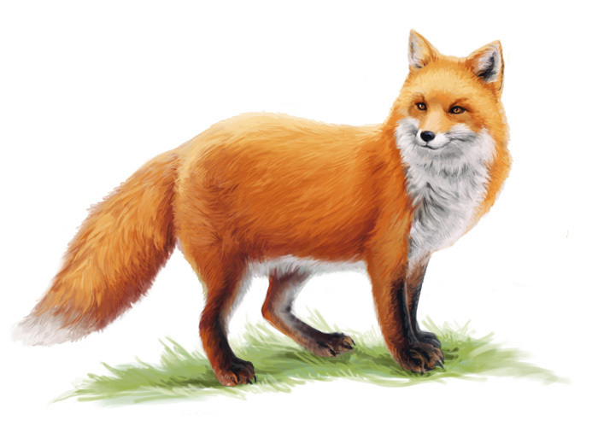
Хитрая плутовка,
Рыжая головка,
Пушистый хвост-краса.
Кто это? (Лиса)

Slide 2
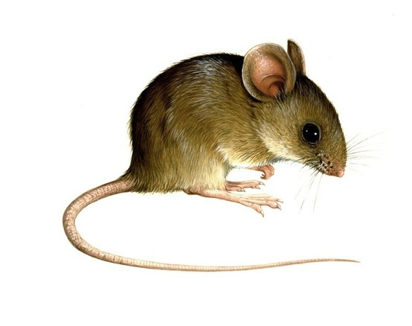
В подполье, в каморке,
Живет она в норке,
Серая малышка.
Кто же это (Мышка)

Slide 3
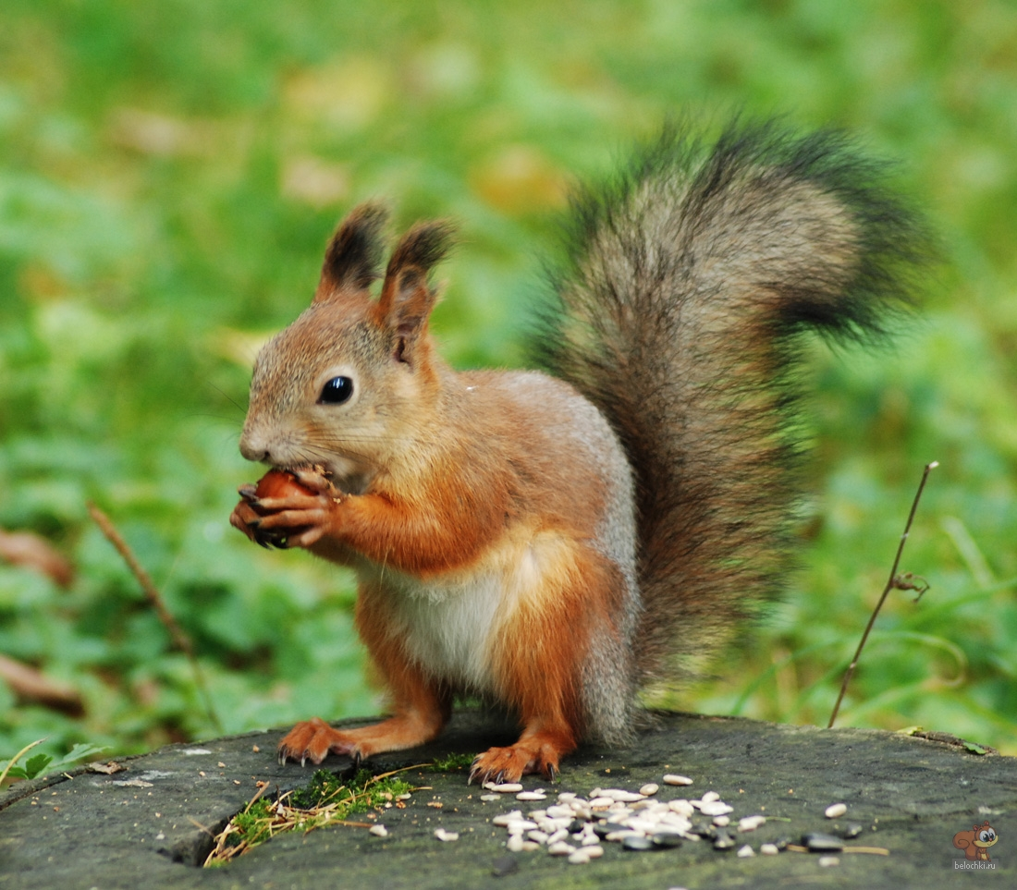
Пышный хвостик торчит с верхушки,
Что за странная зверюшка?
Щелкает орехи мелок.
Ну, конечно, это … (Белка)

Slide 4
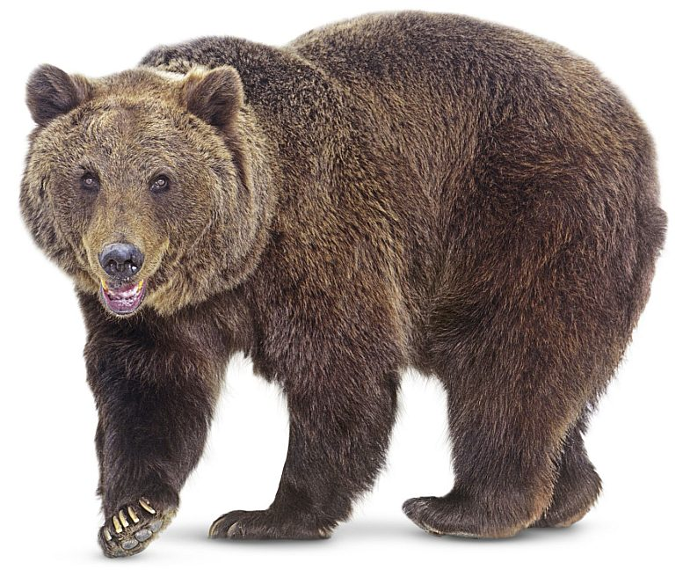
Он всю зиму в шубе спал,
Лапу бурую сосал,
А проснувшись, стал реветь.
Это зверь лесной … (Медведь)

Slide 5
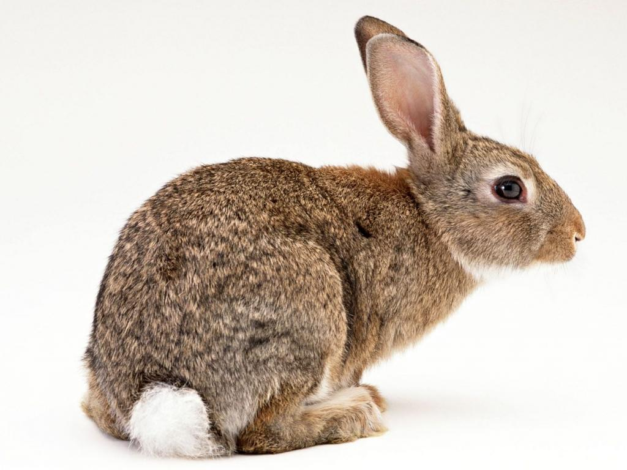
Мчится что есть духу,
Хвост короче уха.
Живо угадай-ка.
Кто же это? (Зайка)
.

Slide 6
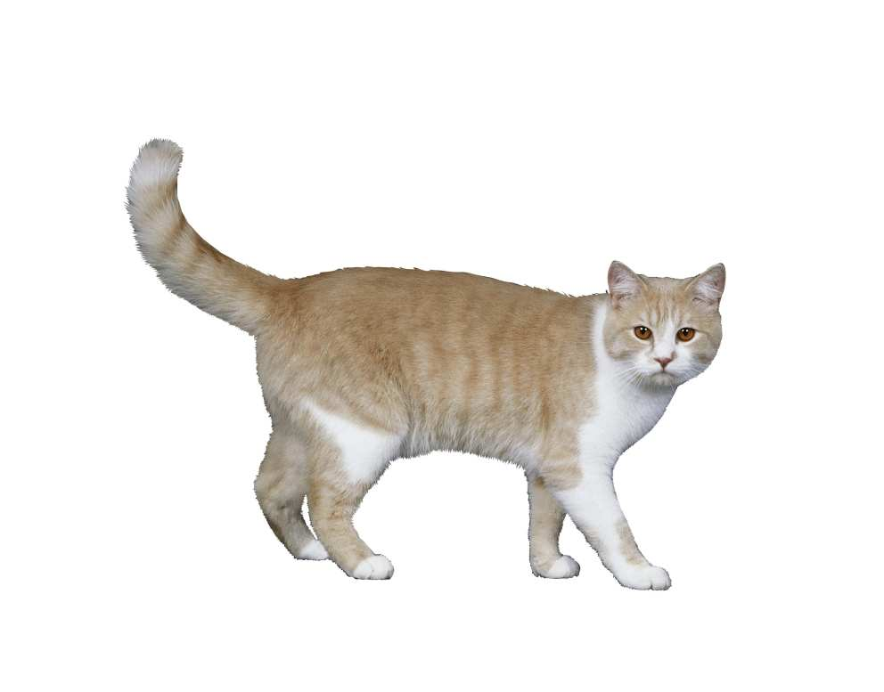
Этот зверь живет лишь дома.
С этим зверем все знакомы.
У него усы, как спицы.
Он мурлыча, песнь поет.
Только мышь его боится.
Угадали? Это … (Кот)

Slide 8
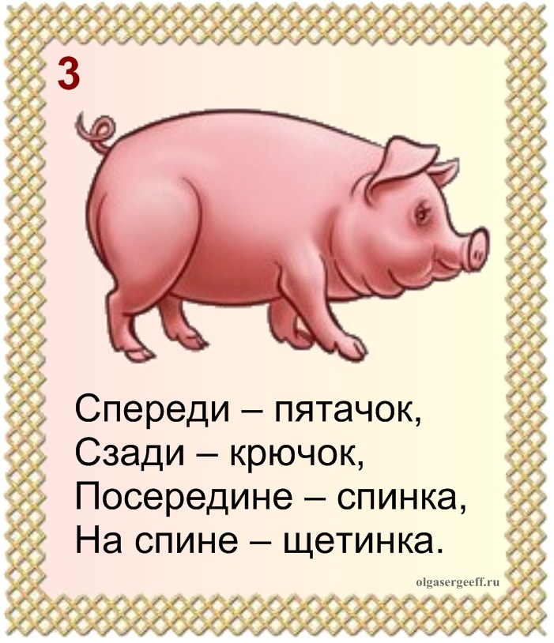

Slide 9
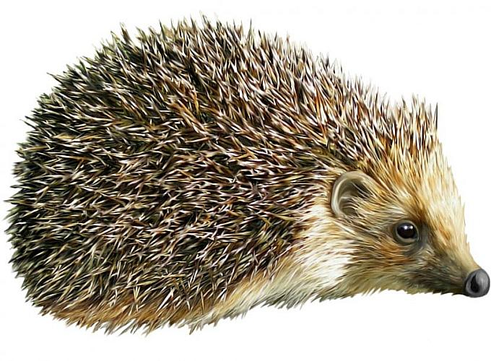
Сердитый недотрога Живёт в глуши лесной. Иголок очень много, А нитки не одной.

Slide 10
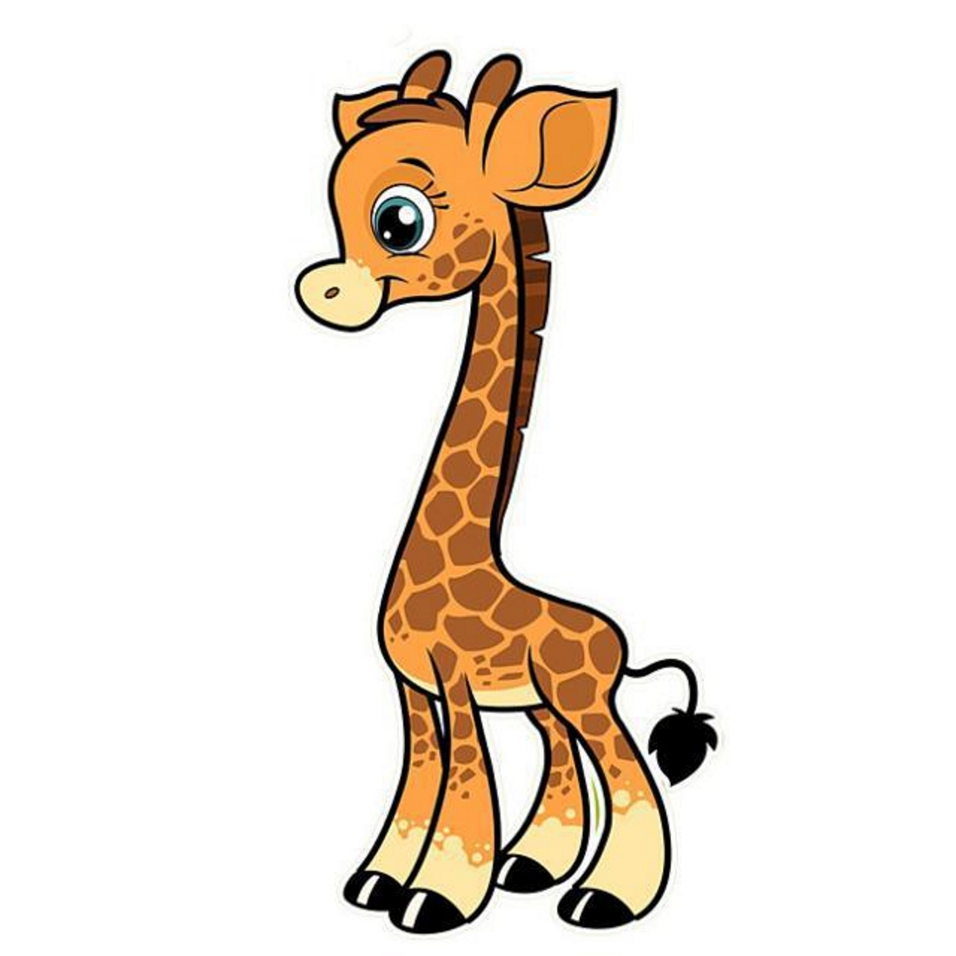
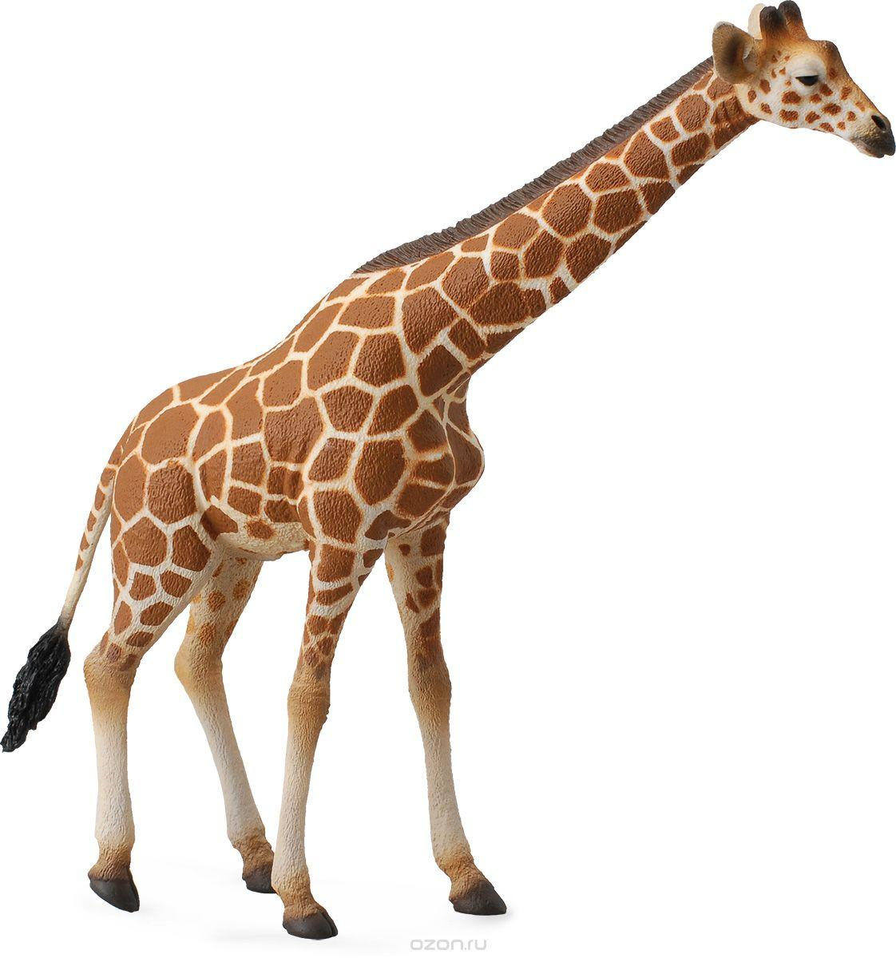
Он ходит, голову задрав, Не потому, что важный граф, Не потому, что гордый нрав, А потому, что он … (жираф)

Slide 11
СПАСИБО ЗА ВНИМАНИЕ!

